Slide 1
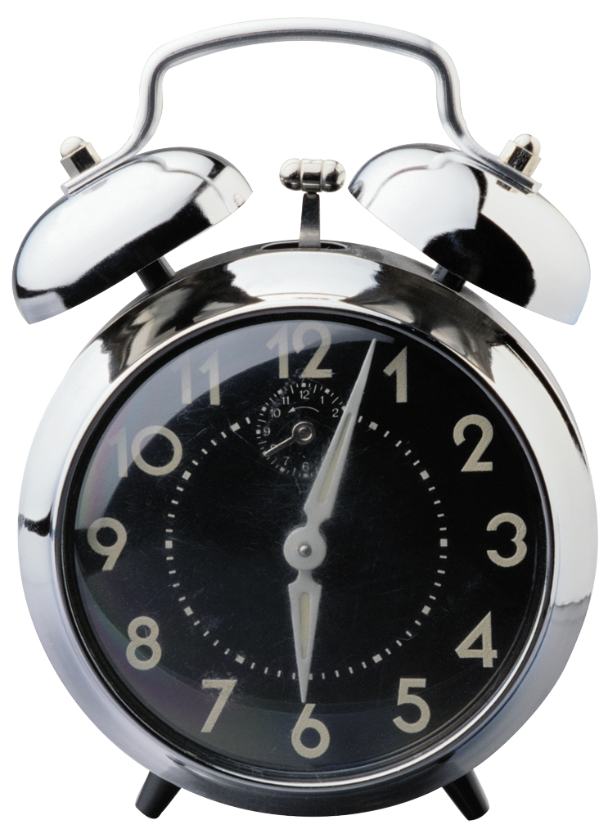
Wie spät ist es?

Slide 2
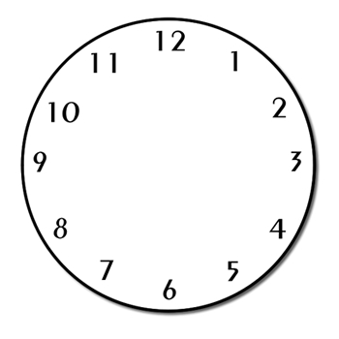
Es ist zwei Uhr.

Slide 3

Es ist viertel nach vier.

Slide 4

Es ist viertel vor drei.

Slide 5
Es ist halb fünf.

Slide 6
Es ist zwölf Uhr/mittag/mitternacht.

Slide 7
Wie spät ist es?
Es ist __________
Es ist ein/zwei/drei Uhr
Es ist fünf nach eins/zwei/drei.
Es ist __________
Es ist __________
Es ist __________
Es ist __________
Es ist __________
Es ist __________
Es ist __________
Es ist __________
Note:
Note:
Note:
Es ist halb…

Slide 8
Wie spät ist es?
Es ist fünf
vor…
Es ist ein/zwei/drei Uhr
Es ist fünf nach eins/zwei/drei.
Es ist zehn vor…
Es ist zehn nach…
Es ist viertel
vor…
Es ist viertel nach…
Es ist zwanzig vor…
Es ist zwanzig nach…
Es ist fünf nach halb…
Es ist fünf vor halb…
Note:
Note:
Note:
Es ist halb…

Slide 9
Wann? When?
Wann spielst du … ? When do you play …?
z.B. Wann spielst du Fußball? e.g. When do you play football?
Ich spiele um … … I play … at …
z.B. Ich spiele um 2 Uhr Rugby e.g. I play Rugby at 2 o’clock
Word order:
In English when we talk about times we say what we do first and then when we do it.
In German it is the other way around. The time comes before what we are doing. So we have to say “ich spiele um 2 Uhr Rugby” (I play at 2 o’clock Rugby).

Slide 10

Ihr habt noch
5
Minuten
©CAS 2004

Slide 11
Ihr habt noch
4
Minuten
©CAS 2004

Slide 12
Ihr habt noch
3
Minuten
©CAS 2004

Slide 13
Ihr habt noch
2
Minuten
©CAS 2004

Slide 14
Ihr habt noch
1
Minute
©CAS 2004

Slide 15

Ihr habt noch
30
Sekunden
©CAS 2004

Slide 16
Ihr habt noch
20
Sekunden
©CAS 2004

Slide 17
Ihr habt noch
10
Sekunden
©CAS 2004

Slide 18
Ihr habt noch
9
Sekunden
©CAS 2004

Slide 19
Ihr habt noch
8
Sekunden
©CAS 2004

Slide 20
Ihr habt noch
7
Sekunden
©CAS 2004

Slide 21
Ihr habt noch
6
Sekunden
©CAS 2004

Slide 22
Ihr habt noch
5
Sekunden
©CAS 2004

Slide 23
Ihr habt noch
4
Sekunden
©CAS 2004

Slide 24
Ihr habt noch
3
Sekunden
©CAS 2004

Slide 25
Ihr habt noch
2
Sekunden
©CAS 2004

Slide 26
Ihr habt nur
1
Sekunde
©CAS 2004

Slide 27
STOP
©CAS 2004

